Slide 1
Trường Tiểu học Việt Hưng
Môn Toán 4
LUYỆN TẬP CHUNG (123)

Slide 2
KIỂM TRA BÀI CŨ

Slide 3
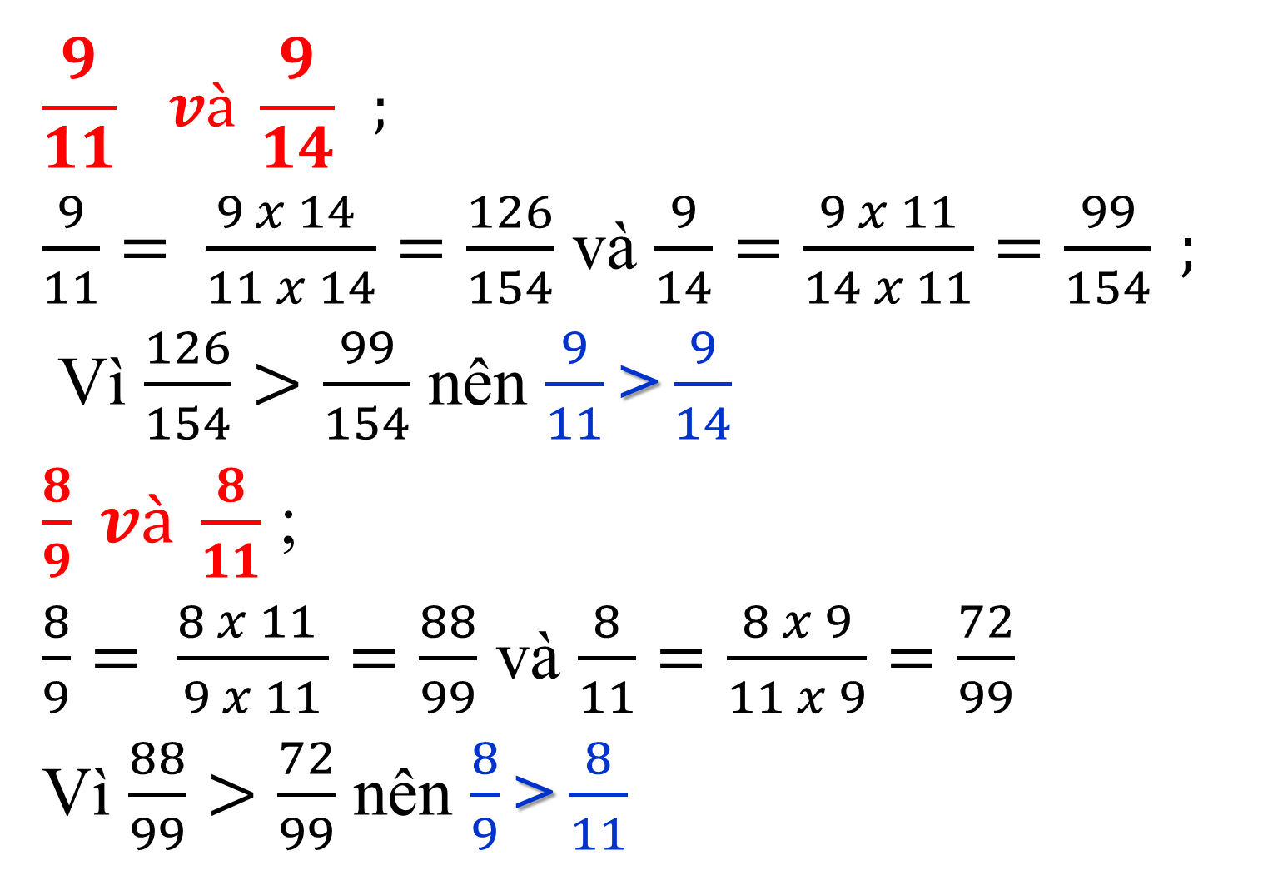
$$\frac{9}{11} và \frac{9}{14} ;$$
$\frac{9}{11}= \frac{9 x 14 }{11 x 14}=\frac{126}{154}$ và $\frac{9}{14}=\frac{9 x 11}{14 x 11}=\frac{99}{154} ;$
Vì $\frac{126}{154}>\frac{99}{154}$ nên $\frac{9}{11}$>$\frac{9}{14}$
$\frac{8}{9} và \frac{8}{11}$ ;
$\frac{8}{9}= \frac{8 x 11 }{9 x 11}=\frac{88}{99}$ và $\frac{8}{11}=\frac{8 x 9}{11 x 9}=\frac{72}{99}$
Vì $\frac{88}{99}>\frac{72}{99}$ nên $\frac{8}{9}$>$\frac{8}{11}$

Slide 4
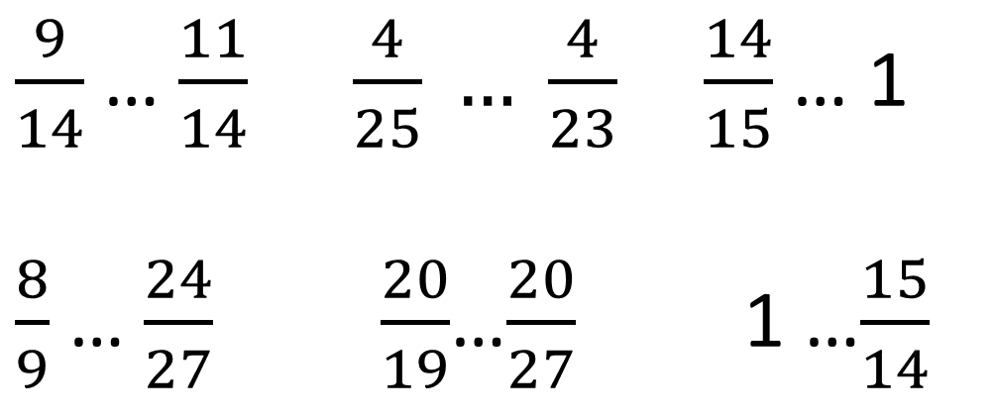
Thứ hai ngày 13 tháng 2 năm 2017
Toán
LUYỆN TẬP CHUNG
Bài 1, ( đầu trang 123)
> < =
$\frac{9}{14}$ … $\frac{11}{14} \frac{4}{25} … \frac{4}{23} \frac{14}{15}$ … 1
$\frac{8}{9}$ … $\frac{24}{27}$ $\frac{20}{19}$…$\frac{20}{27}$ 1 …$\frac{15}{14}$

Slide 5
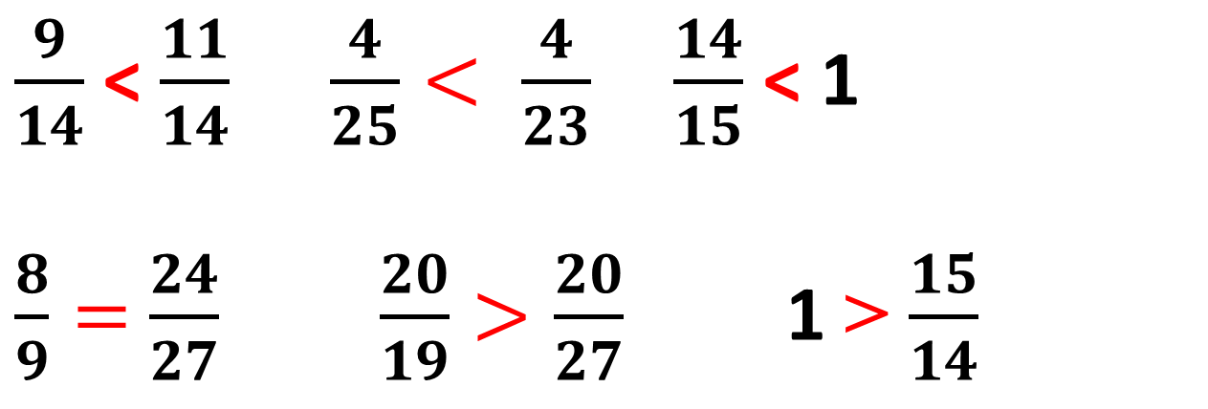
Thứ hai ngày 13 tháng 2 năm 2017
Toán
LUYỆN TẬP CHUNG
Bài 1, ( đầu trang 123)
$\frac{9}{14}$ < $\frac{11}{14} \frac{4}{25}< \frac{4}{23} \frac{14}{15}$ < 1
$\frac{8}{9}=$ $\frac{24}{27}$ $\frac{20}{19}>\frac{20}{27}$ 1 > $\frac{15}{14}$

Slide 6
Thứ hai ngày 13 tháng 2 năm 2017
Toán
LUYỆN TẬP CHUNG
Bài 2, ( đầu trang 123)
Với hai số tự nhiên 3 và 5, hãy viết:
a/ Phân số bé hơn 1
b/ Phân số lớn hơn 1

Slide 7
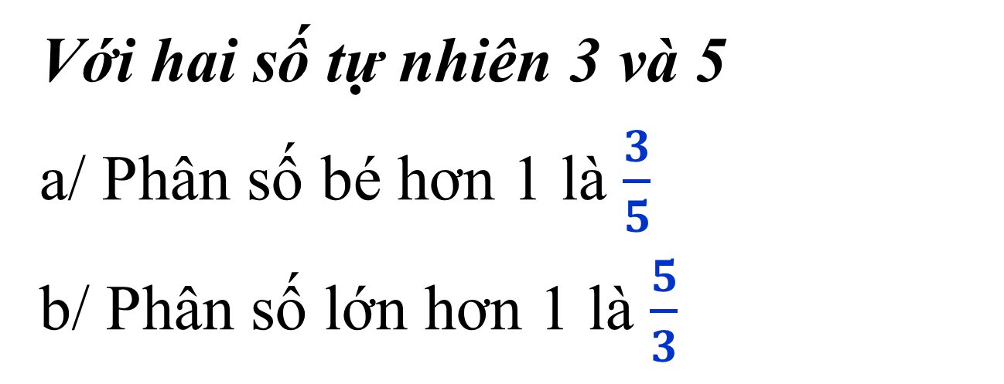
Thứ hai ngày 13 tháng 2 năm 2017
Toán
LUYỆN TẬP CHUNG
Bài 2, ( đầu trang 123)
Với hai số tự nhiên 3 và 5
a/ Phân số bé hơn 1 là $\frac{3}{5}$
b/ Phân số lớn hơn 1 là $\frac{5}{3}$

Slide 8
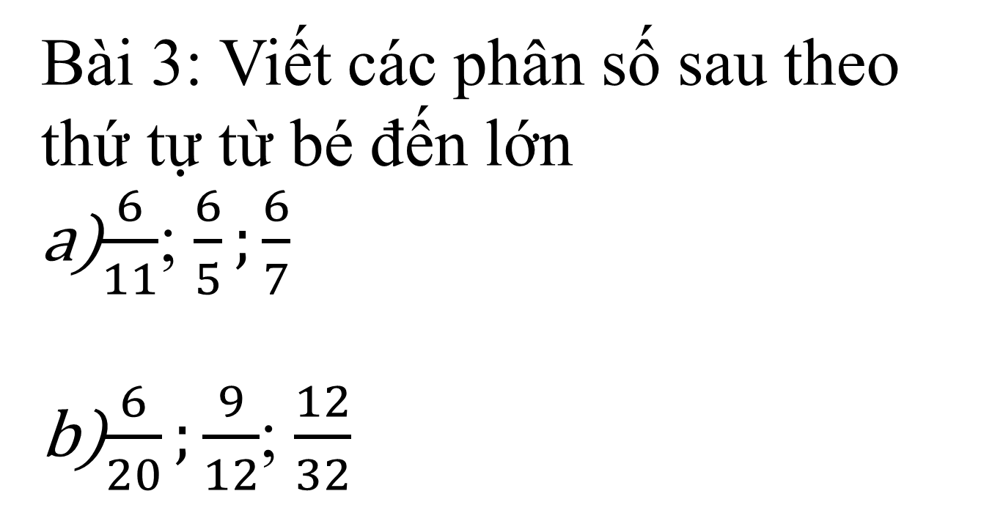
Bài 3: Viết các phân số sau theo thứ tự từ bé đến lớn
$\frac{6}{11}$; $\frac{6}{5};\frac{6}{7}$
$\frac{6}{20};\frac{9}{12}$; $\frac{12}{32}$
=> sắp xếp: $\frac{6}{5};\frac{6}{7};\frac{6}{11}$
=> sắp xếp $\frac{6}{20};\frac{12}{32}$; $\frac{9}{12}$

Slide 9
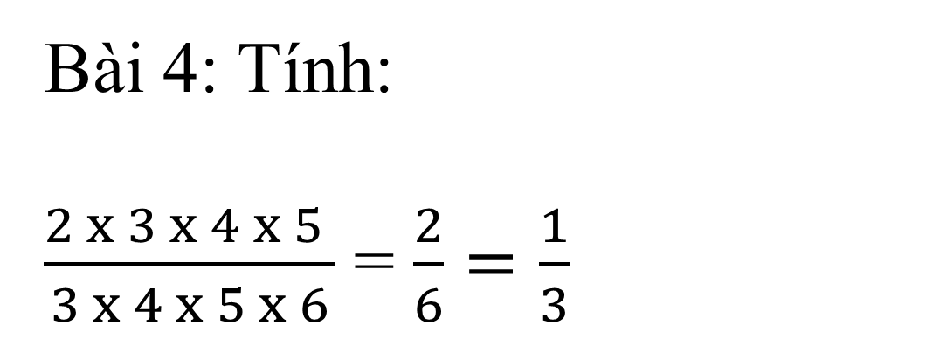
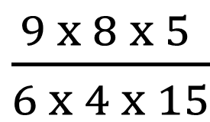
$\frac{2 x 3 x 4 x 5 }{3 x 4 x 5 x 6}$ = $\frac{2}{6}=\frac{1}{3}$
Bài 4: Tính:
$\frac{2 x 3 x 4 x 5 }{3 x 4 x 5 x 6}$ = $\frac{2}{6}=\frac{1}{3}$
$\frac{9 x 8 x 5 }{6 x 4 x 15}$
= $\frac{3 x 3 x 2 x 4 x 5}{2 x 3 x 4 x 3 x 5}=1$

Slide 10
Kính chúc cô và
các em mạnh khỏe!

